Slide 1

RISULTATI QUESTIONARIO
GENITORI
AREA DIRIGENTE a.s. 2018/19
152 risposte

Slide 2
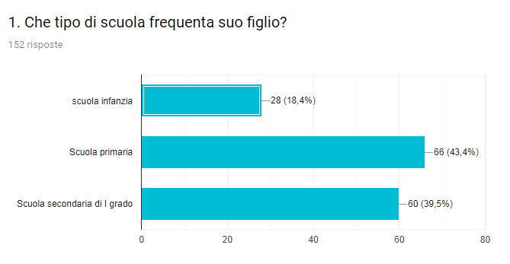

Slide 3
Le comunicazioni ai genitori da parte della scuola (orari, regole, avvisi) sono efficaci

Slide 4
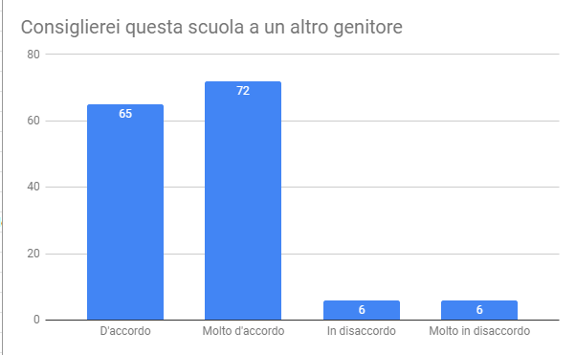
Consiglierei questa scuola a un altro genitore

Slide 5
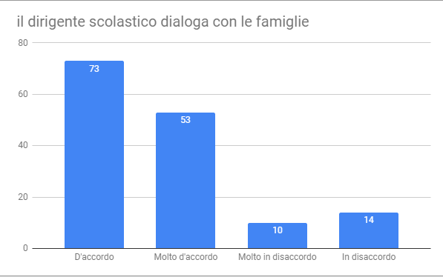
Il dirigente dialoga con le famiglie

Slide 6
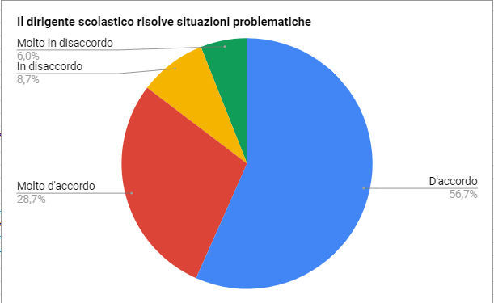

Slide 7
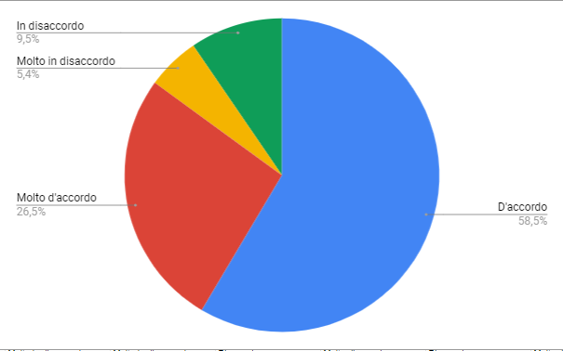
Il dirigente coinvolge le famiglie nelle scelte della scuola

Slide 8
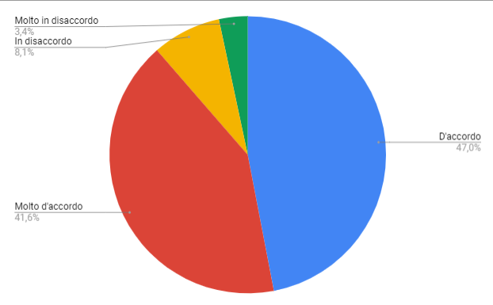
Il dirigente promuove la scuola nel territorio

Slide 9
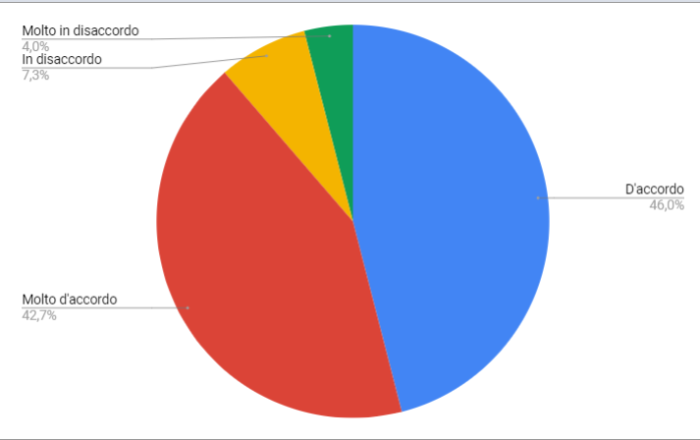
Il dirigente valorizza alunni e docenti

Slide 10
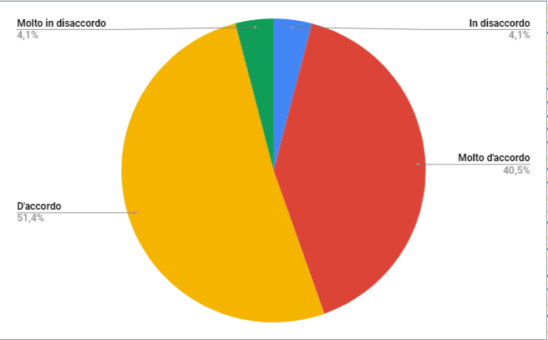
Il personale scolastico collabora per garantire il buon funzionamento di questa scuola

Slide 11
